Slide 1
開盤前更新
2026-10-22 | 2026 德明X富達投資擂台
台股投資競賽 開盤前更新 2026-10-22 | 1

Slide 2
今日重點
總資產
881 萬
累積報酬
-11.87%
執行後持股率
89.0%
大盤預測開盤
+0.54%
• 美股隔夜表現強勁，費城半導體指數上漲1.97%，那斯達克指數上漲1.05%，標普500指數上漲0.58%。輝達、超微、台積電ADR等科技股均有不錯漲幅，美超微更飆漲9.55%。國際方面，VIX恐慌指數下跌3.64%，西德州原油下跌3.69%。外資終止連十賣轉為買超，加上SpaceX財報利多與輝達黃仁勳宣布AI需求強勁，激勵台股強彈重回5日線，市場氛圍偏向樂觀。
• 今日台股預期將開高0.54%，盤中走勢判斷為續強。我們的模型在開盤跳空方向的命中率為82.8%，盤中走向的命中率為66.7%，顯示今日市場動能偏多。（08:20 更新：那斯達克期貨 29777.25，+0.34%）
台股投資競賽 開盤前更新 2026-10-22 | 2

Slide 3
庫存怎麼處理
標的 | 持股 | 損益 | 建議 | 數量 | 限價
1560 中砂 | 1,091 | -13.84% | 全部出清 | 賣出全部 1 張又 91 股（共 1,091 股） | 868.0
2889 國票金 | 40,416 | +5.37% | 全部出清 | 賣出全部 40 張又 416 股（共 40,416 股） | 16.7
5880 合庫金 | 24,000 | +7.13% | 全部出清 | 賣出全部 24 張（24,000 股） | 27.7
2845 遠東銀 | 36,071 | +2.17% | 全部出清 | 賣出全部 36 張又 71 股（共 36,071 股） | 13.1
2915 潤泰全 | 7,173 | +0.10% | 全部出清 | 賣出全部 7 張又 173 股（共 7,173 股） | 57.0
2360 致茂 | 8 | -15.03% | 全部出清 | 賣出全部 8 股（零股） | 1985.0
3189 景碩 | 1,639 | -6.85% | 減碼 | 賣出 546 股（零股），保留 1 張又 93 股（共 1,093 股） | 1020.0
6196 帆宣 | 2,150 | -3.11% | 減碼 | 賣出 716 股（零股），保留 1 張又 434 股（共 1,434 股） | 618.0
3037 欣興 | 570 | -6.91% | 加碼 | 加買 535 股（零股），加碼後共 1 張又 105 股（共 1,105 股） | 1125.0
3591 艾笛森 | 20,528 | -3.22% | 加碼 | 加買 28 張又 851 股（共 28,851 股），加碼後共 49 張又 379 股（共 49,379 股） | 28.2
2885 元大金 | 1,000 | +0.28% | 加碼 | 加買 8 張又 991 股（共 8,991 股），加碼後共 9 張又 991 股（共 9,991 股） | 71.3
6213 聯茂 | 1,000 | +13.20% | 續抱 | 維持 1 張（1,000 股） | —
6182 合晶 | 1,000 | -4.03% | 續抱 | 維持 1 張（1,000 股） | —
2103 台橡 | 3,000 | -4.21% | 續抱 | 維持 3 張（3,000 股） | —
台股投資競賽 開盤前更新 2026-10-22 | 3

Slide 4
警示提醒（嚴重 1／警告 3）
【嚴重】1560 中砂：已跌破停損價 936.69（目前 875.0）：依紀律全數出場 → 建議賣出 1 張又 91 股（共 1,091 股）（持有 1,091 股的 100%），限價 866.0
【警告】3189 景碩：負面新聞：EPS預估下修；股價偏弱，減碼三分之一 → 建議賣出 546 股（零股）（持有 1,639 股的 33%），限價 1020.0
【警告】6196 帆宣：負面新聞：發行可轉換公司債，可能稀釋股權；股價偏弱，減碼三分之一 → 建議賣出 716 股（零股）（持有 2,150 股的 33%），限價 618.0
【警告】2360 致茂：距停損價 2069.91 只剩 0.0%，先掛好停損單 → 建議賣出 2 股（零股）（持有 8 股的 25%），限價 2045.0
【提醒】2103 台橡：距停損價 27.7 只剩 2.9%，先掛好停損單 → 續抱，持續觀察
【提醒】3037 欣興：法人近 5 日賣超 11,876 張，籌碼轉弱 → 續抱，持續觀察
【提醒】電子零組件業 18 檔漲停：同產業集體漲停：華新科、聯茂、信昌電、天二科技、金山電、光頡 → 題材發酵中，但不追漲停
【提醒】光電業 6 檔漲停：同產業集體漲停：台表科、GIS-KY、玉晶光、冠西電、東捷、錦明 → 題材發酵中，但不追漲停
台股投資競賽 開盤前更新 2026-10-22 | 4

Slide 5
今日漲跌停與原因（漲停 52／跌停 2）
標的 | 產業 | 可能原因
跌停｜3441 聯一光 | 光電業 | 可能原因（新聞）：聯一光(3441) 今日股價與討論 - 股市爆料同學會 - CMoney；【13:24 即時新聞】聯一
跌停｜6141 柏承 | 電子零組件業 | 可能原因（新聞）：【09:25 即時新聞】柏承(6141)亮燈漲停，市場關注晚間重訊記者會 - CMoney投資網誌；【
漲停｜2492 華新科 | 電子零組件業 | 可能原因（新聞）：【即時新聞】華新科(2492)爆量鎖漲停，這「5檔概念股」買氣爆棚接棒上攻！ - CMoney；被動元
漲停｜6278 台表科 | 光電業 | 可能原因（新聞）：台表科(6278) 個股概覽 | 個股 - 股市 - CMoney；【09:50 即時新聞】台表科(6
漲停｜3374 精材 | 半導體業 | 可能原因（新聞）：AI封測需求續升溫！精材(3374)逆勢亮燈鎖漲！ - 口袋證券；3374 精材 - 收盤是綠的不要不
漲停｜6213 聯茂 | 電子零組件業 | 可能原因（新聞）：CCL指標股追價外資估聯茂獲利有望翻倍目標價直接喊上千金- 日報 - 工商時報；聯茂(6213) 個股
漲停｜6456 GIS-KY | 光電業 | 可能原因（新聞）：【即時新聞】GIS-KY(6456)轉攻光通訊飆漲停！這「2檔概念股」資金輪動發酵？ - CMoney
漲停｜3406 玉晶光 | 光電業 | 可能原因（新聞）：玉晶光(3406) 個股概覽 | 個股 - 股市 - CMoney；玉晶光(3406) 48億引資3M
漲停｜6173 信昌電 | 電子零組件業 | 可能原因（新聞）：AI伺服器需求帶動！信昌電(6173)股價逆勢攻漲停！ - 口袋證券；焦點股》信昌電：減資出關摜至跌停
漲停｜3532 台勝科 | 半導體業 | 可能原因（新聞）：台勝科(3532)營收查詢｜月營收統計與YOY年增率圖表 - 股市爆料同學會 - CMoney；焦點股
台股投資競賽 開盤前更新 2026-10-22 | 5

Slide 6
三籃配置：進攻 75%／穩健 25%／ETF 0%
比例如何決定
• 灰燈：大盤中性（距季線 +0.4%、20 日 +0.0%） → 進攻籃 80%（已持續 4 個交易日）
• 依據（報酬率第一）：十年回測每次前 20 名 20 日報酬，進攻籃在綠燈 6.0%／灰燈 6.2%／紅燈 3.7%，都高於穩健籃 4.4%／3.8%／2.1%，勝率相近
• 調整 Agent 偵測到 2 項失誤 → 進攻 −5%，待模型修正後再恢復
• 股票內部：進攻籃 75%、穩健籃 25%
• 今日配置（佔股票＋ETF 目標持股）：進攻籃 75%、穩健籃 25%、ETF 籃 0%
• ETF 基準比例 0%（分散個股風險、證交稅 0.1%）
• 今日 ETF 籃比例 0%（佔股票＋ETF 目標持股；基準 0% 已依上述條件調整）
各籃內容
【進攻籃】目標 595 萬，執行後佔總資產 75.0%
• 進攻籃買進：3591 艾笛森、3037 欣興
【穩健籃】目標 198 萬，執行後佔總資產 25.0%
• 穩健籃買進：2850 新產、4541 晟田、3010 華立、2885 元大金
【ETF 籃】目標 0 萬，執行後佔總資產 0.0%
• ETF 籃買進：無
• 目前大盤處於灰燈狀態，距離季線有0.39%的距離，距離20日線有0.01%的距離。考量到Agent偵測到2項失誤，我們將進攻籃的比例從預設的80%下調5%，今日配置為進攻籃75%、穩健籃25%。穩健籃買進了新產、晟田、華立與元大金，這些標的穩健分數高，且預期最大回檔幅度較小。進攻籃則買進艾笛森與欣興，兩者綜合分數達門檻，且艾笛森一個月預期超額報酬排名全市場前1%，欣興則受惠於輝達擴大產能的利多。
台股投資競賽 開盤前更新 2026-10-22 | 6

Slide 7
穩健籃候選（收正報酬機率高、回檔小、不追高）
標的 | 產業 | 收正機率 | 預期回檔 | β | 穩健分數 | 訊號
00915 凱基優選高股息30 | ETF | 79.5% | -5.3% | 0.47 | +0.86 | 買進候選
2850 新產 | 金融保險 | 65.6% | -7.2% | 0.13 | +0.85 | 買進候選
00731 復華富時高息低波 | ETF | 72.0% | -4.5% | 0.36 | +0.85 | 買進候選
4541 晟田 | 其他 | 61.6% | -7.7% | 0.93 | +0.84 | 買進候選
00900 富邦特選高股息30 | ETF | 70.3% | -3.3% | 0.40 | +0.77 | 買進候選
00940 元大台灣價值高息 | ETF | 74.2% | -4.1% | 0.52 | +0.68 | 買進候選
3010 華立 | 電子通路業 | 58.2% | -7.2% | 0.51 | +0.65 | 買進候選
2357 華碩 | 電腦及週邊設備業 | 55.1% | -6.1% | 0.87 | +0.61 | 買進候選
00930 永豐ESG低碳高息 | ETF | 61.5% | -3.9% | 0.50 | +0.60 | 買進候選
3617 碩天 | 其他電子業 | 59.2% | -7.2% | 0.71 | +0.60 | 買進候選
6416 瑞祺電通 | 通信網路業 | 53.1% | -8.9% | 0.33 | +0.59 | 買進候選
2034 允強 | 鋼鐵工業 | 52.8% | -5.9% | 0.13 | +0.59 | 買進候選
台股投資競賽 開盤前更新 2026-10-22 | 7

Slide 8
期貨與選擇權：做多 微型臺指期貨 8 口
動作 | 合約 | 口數 | 限價 | 停損 | 保證金 | 最大損失
做多 | TMF202611 | 8 | 47,013 | 45,439 | 280,400 | 125,920
台股投資競賽 開盤前更新 2026-10-22 | 8

Slide 9
期貨與選擇權判斷：做多 微型臺指期貨 8 口
依據（模型估計，不是保證）
• 做多理由：方向模型：未來 5 個交易日上漲機率 62.1%（模型估計，不是保證）
• 做多：樣本外 63 次，命中率 65.1%（基準 63.2%），平均每次 +0.96%（已扣成本）
• 主要依據：加權 5 日報酬看多、距月線看空、距季線看多
• 目前累積報酬 -11.87%、距高點回撤 -13.59%、剩 26 個交易日
• 報酬為負或回撤 ≥ 4%：提高機率門檻、放寬每筆風險
• 方向模型：未來 5 個交易日上漲機率 62.1%（模型估計，不是保證）
• 做多：樣本外 63 次，命中率 65.1%（基準 63.2%），平均每次 +0.96%（已扣成本）
• 放空：樣本外交易僅 2 次，少於 20 次，證據不足
台股投資競賽 開盤前更新 2026-10-22 | 9

Slide 10
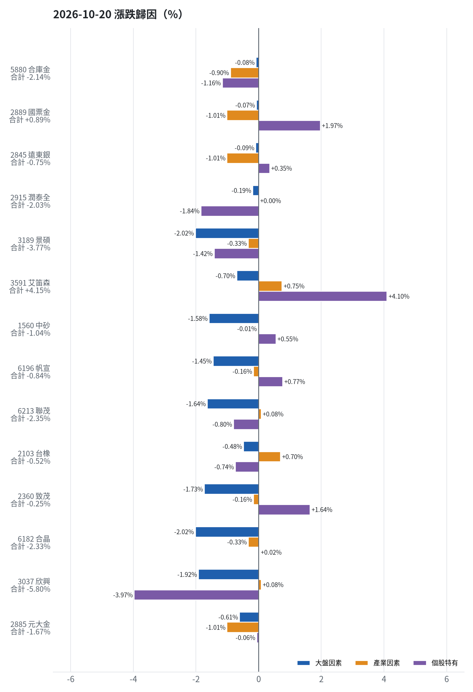
為何今日會漲／會跌（2026-10-20）
• 5880 合庫金：今日下跌 -2.14%（-14,400 元），主因為「個股特有因素」（-1.16%）
• 2889 國票金：今日上漲 +0.89%（+6,062 元），主因為「個股特有因素」（+1.97%）
• 2845 遠東銀：今日下跌 -0.75%（-3,607 元），主因為「產業因素」（-1.01%）
• 2915 潤泰全：今日下跌 -2.03%（-8,608 元），主因為「個股特有因素」（-1.84%）
• 3189 景碩：今日下跌 -3.77%（-60,643 元），主因為「大盤因素」（-2.02%）
• 3591 艾笛森：今日上漲 +4.15%（+22,581 元），主因為「個股特有因素」（+4.10%）
台股投資競賽 開盤前更新 2026-10-22 | 10

Slide 11
漲跌歸因明細
標的 | 漲跌 | 損益(元) | 大盤 | 產業 | 個股 | 主因
5880 合庫金 | -2.14% | -14,400 | -0.08% | -0.90% | -1.16% | 個股特有因素
2889 國票金 | +0.89% | +6,062 | -0.07% | -1.01% | +1.97% | 個股特有因素
2845 遠東銀 | -0.75% | -3,607 | -0.09% | -1.01% | +0.35% | 產業因素
2915 潤泰全 | -2.03% | -8,608 | -0.19% | +0.00% | -1.84% | 個股特有因素
3189 景碩 | -3.77% | -60,643 | -2.02% | -0.33% | -1.42% | 大盤因素
3591 艾笛森 | +4.15% | +22,581 | -0.70% | +0.75% | +4.10% | 個股特有因素
1560 中砂 | -1.04% | -9,819 | -1.58% | -0.01% | +0.55% | 大盤因素
6196 帆宣 | -0.84% | -10,750 | -1.45% | -0.16% | +0.77% | 大盤因素
6213 聯茂 | -2.35% | -18,000 | -1.64% | +0.08% | -0.80% | 大盤因素
2103 台橡 | -0.52% | -450 | -0.48% | +0.70% | -0.74% | 個股特有因素
2360 致茂 | -0.25% | -40 | -1.73% | -0.16% | +1.64% | 大盤因素
6182 合晶 | -2.33% | -2,500 | -2.02% | -0.33% | +0.02% | 大盤因素
3037 欣興 | -5.80% | -37,050 | -1.92% | +0.08% | -3.97% | 個股特有因素
2885 元大金 | -1.67% | -1,200 | -0.61% | -1.01% | -0.06% | 產業因素
台股投資競賽 開盤前更新 2026-10-22 | 11
• 昨日持股表現方面，合庫金下跌2.14%，主因為個股特有因素貢獻了-1.16%。國票金上漲0.89%，主因為個股特有因素貢獻了+1.97%。遠東銀下跌0.75%，主因為產業因素貢獻了-1.01%。潤泰全下跌2.03%，主因為個股特有因素貢獻了-1.84%。景碩下跌3.77%，主因為大盤因素貢獻了-2.02%。艾笛森上漲4.15%，主因為個股特有因素貢獻了+4.10%。中砂下跌1.04%，主因為大盤因素貢獻了-1.58%。帆宣下跌0.84%，主因為大盤因素貢獻了-1.45%。聯茂下跌2.35%，主因為大盤因素貢獻了-1.64%。台橡下跌0.52%，主因為個股特有因素貢獻了-0.74%。致茂下跌0.25%，主因為大盤因素貢獻了-1.73%。合晶下跌2.33%，主因為大盤因素貢獻了-2.02%。欣興下跌5.80%，主因為個股特有因素貢獻了-3.97%。元大金下跌1.67%，主因為產業因素貢獻了-1.01%。

Slide 12
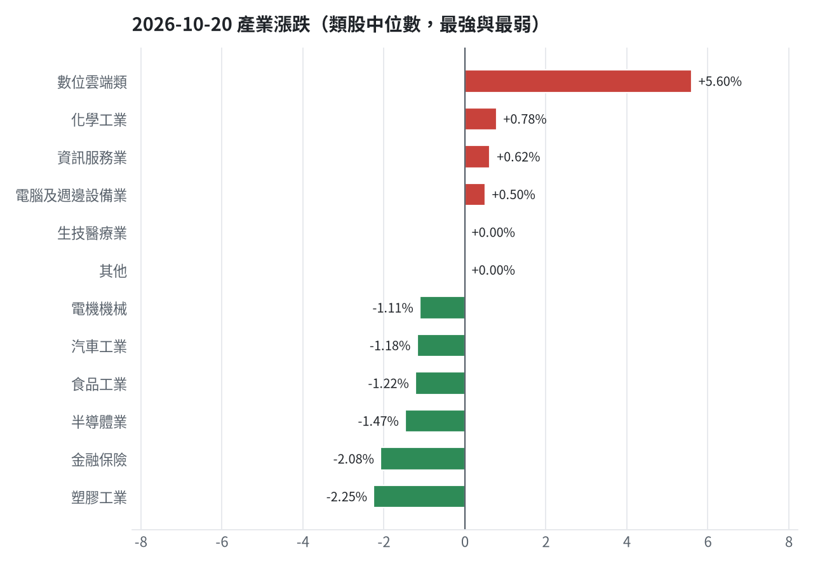
產業強弱
台股投資競賽 開盤前更新 2026-10-22 | 12

Slide 13
虧損如何補回
• 目前累積損益為-1,187,158元，虧損11.87%，回到初始資金需上漲13.47%。現有持股依模型加權的一個月預期報酬為+5.89%。針對虧損與獲利部位，我們將採取以下策略：遠東銀、潤泰全、合庫金、國票金因已獲利且一個月預期報酬較低，將獲利換股至00915凱基優選高股息30，以爭取更高的預期報酬。致茂與中砂因已跌破停損價，將依紀律停損換股，致茂換至00915凱基優選高股息30，中砂換至4541晟田。元大金、台橡、合晶、帆宣、欣興、景碩將續抱，因其未滿10個交易日或模型預期仍為正且未觸及停損，換股效益不足以支付成本。艾笛森與聯茂則因模型排名仍在前段班且權重未達上限，可續抱並逢回加碼攤低成本。
• 累積損益 -1,187,158 元（-11.87%），已實現 -977,655 元
• 回到初始資金需上漲 13.47%；只有正報酬才列入排名，補回虧損是第一優先
• 現有持股依模型加權的一個月預期報酬 +5.89%（約 +519,138 元）
• 進攻籃最佳替換候選：4541 晟田，一個月預期報酬 +15.76%，創新高機率 15.5%
• 穩健籃最佳替換候選：00915 凱基優選高股息30，一個月預期報酬 +6.00%，收正報酬機率 79.5%
【獲利換股】2845 遠東銀（+10,133 元）：已獲利 +10,133 元（+2.17%）先入袋；這檔一個月預期只剩 +0.78%，轉買 00915 凱基優選高股息30（預期 +6.00%）扣除換股成本後多 4.63%（門檻 1.0%），且收正報酬機率不低於原標的
【獲利換股】2915 潤泰全（+416 元）：已獲利 +416 元（+0.10%）先入袋；這檔一個月預期只剩 +2.00%，轉買 00915 凱基優選高股息30（預期 +6.00%）扣除換股成本後多 3.42%（門檻 1.0%），且收正報酬機率不低於原標的
【獲利換股】5880 合庫金（+44,705 元）：已獲利 +44,705 元（+7.13%）先入袋；這檔一個月預期只剩 +2.38%，轉買 00915 凱基優選高股息30（預期 +6.00%）扣除換股成本後多 3.03%（門檻 1.0%），且收正報酬機率不低於原標的
【續抱】2885 元大金（+198 元）：買進第 2 個交易日，未滿 10 個交易日不換股、不因分數小幅轉弱賣出（模型排名每天都會小幅變動，來回換股要付約 0.58% 成本）；跌破停損 67.62 才出場。提醒：已獲利 +0.28%，00915 凱基優選高股息30 預期報酬較高，滿 10 個交易日後若仍如此會建議獲利換股
【獲利換股】2889 國票金（+34,783 元）：已獲利 +34,783 元（+5.37%）先入袋；這檔一個月預期只剩 +2.80%，轉買 00915 凱基優選高股息30（預期 +6.00%）扣除換股成本後多 2.61%（門檻 1.0%），且收正報酬機率不低於原標的
【續抱】2103 台橡（-3,727 元）：買進第 9 個交易日，未滿 10 個交易日不換股、不因分數小幅轉弱賣出（模型排名每天都會小幅變動，來回換股要付約 0.58% 成本）；跌破停損 27.7 才出場
【停損換股】2360 致茂（-2,845 元）：收盤 2010.0 已跌破停損價 2069.91，依紀律出場；資金轉往評分最高的候選標的
【續抱】6182 合晶（-4,665 元）：買進第 7 個交易日，未滿 10 個交易日不換股、不因分數小幅轉弱賣出（模型排名每天都會小幅變動，來回換股要付約 0.58% 成本）；跌破停損 97.31 才出場
【續抱】6196 帆宣（-42,512 元）：模型預期仍為正，未觸及停損，換股的預期效益不足以支付換股成本
【停損換股】1560 中砂（-153,640 元）：收盤 877.0 已跌破停損價 936.69，依紀律出場；資金轉往評分最高的候選標的
【續抱】3037 欣興（-46,560 元）：買進第 7 個交易日，未滿 10 個交易日不換股、不因分數小幅轉弱賣出（模型排名每天都會小幅變動，來回換股要付約 0.58% 成本）；跌破停損 1046.11 才出場
【續抱】3189 景碩（-121,718 元）：模型預期仍為正，未觸及停損，換股的預期效益不足以支付換股成本
【續抱並可加碼】3591 艾笛森（-18,938 元）：模型排名仍在全市場前 11%、股價在月線之上、虧損未擴大，權重 6.5% 仍低於上限，可逢回加碼攤低成本
【續抱並可加碼】6213 聯茂（+95,965 元）：模型排名仍在全市場前 1%、股價在月線之上、虧損未擴大，權重 9.3% 仍低於上限，可逢回加碼攤低成本
台股投資競賽 開盤前更新 2026-10-22 | 13

Slide 14
國際大事對持股的影響
• 針對國際大事對持股的影響，我們有以下分析：
1. 歐盟呼籲SpaceX恢復烏克蘭星鏈完整服務：此事件對景碩、中砂、帆宣、聯茂、致茂、合晶、欣興不利且敏感度高，將嚴守停損、暫停加碼，若事件延續且跌破月線，將先減碼一半。對艾笛森、元大金輕度不利，列入觀察，暫不調整部位。對合庫金、國票金、遠東銀、潤泰全影響有限，維持原決策。
2. SpaceX第三季營收年增161%並實現獲利：此事件對景碩、艾笛森、中砂、帆宣、聯茂、致茂、合晶、欣興、元大金有利，支持續抱，若一個月模型仍在前段班，可作為加碼依據。對合庫金、國票金、遠東銀、潤泰全影響有限，維持原決策。
3. 輝達執行長黃仁勳宣布AI需求異常強勁：此事件對景碩、艾笛森、中砂、帆宣、聯茂、台橡、致茂、合晶、欣興、元大金有利，支持續抱，若一個月模型仍在前段班，可作為加碼依據。對國票金、潤泰全影響有限，維持原決策。
4. 沙烏地阿美油田遇無人機攻擊：此事件對艾笛森、帆宣、聯茂、致茂、合晶輕度不利，列入觀察，暫不調整部位。對台橡有利，支持續抱，若一個月模型仍在前段班，可作為加碼依據。對元大金影響有限，維持原決策。
5. 市場評估聯準會利率路徑：此事件對合庫金影響有限，維持原決策。
6. 北京在中歐貿易談判中展現讓步：此事件對帆宣、致茂、欣興有利，支持續抱，若一個月模型仍在前段班，可作為加碼依據。對合庫金、遠東銀影響有限，維持原決策。
7. 美歐本月至少7家公司延後逾50億美元債券與貸款發行：此事件對景碩、中砂、帆宣、聯茂、致茂、合晶、欣興不利且敏感度高，將嚴守停損、暫停加碼，若事件延續且跌破月線，將先減碼一半。對艾笛森、元大金輕度不利，列入觀察，暫不調整部位。對合庫金、國票金、遠東銀、潤泰全影響有限，維持原決策。
8. 德州儀器第四季財測優於預期：此事件對景碩、艾笛森、中砂、帆宣、聯茂、台橡、致茂、合晶、欣興、元大金有利，支持續抱，若一個月模型仍在前段班，可作為加碼依據。對國票金、潤泰全影響有限，維持原決策。
• 歐盟呼籲SpaceX恢復烏克蘭星鏈完整服務，因近期降速影響烏軍。 → VIX恐慌指數↑：預估 -74,120 元（-0.84%）
• SpaceX第三季營收年增161%並實現獲利，馬斯克暗示與特斯拉合併。 → 標普500↑：預估 +79,207 元（+0.90%）
• 輝達執行長黃仁勳宣布AI需求異常強勁，產能成為瓶頸，並推出DSX POD模組化AI工廠架構。 → 費城半導體↑：預估 +87,420 元（+0.99%）
• 沙烏地阿美油田遇無人機攻擊，美國撤離部分外交人員，國際油價一度衝破110美元。 → 西德州原油↑：預估 -21,229 元（-0.24%）
• 市場評估聯準會利率路徑，因CPI意外升溫，加息陰影再起。 → 美國10年債殖利率↑：預估 -874 元（-0.01%）
• 北京在中歐貿易談判中展現讓步，顯示貿易關係可能趨緩。 → 中國大型股ETF↑：預估 +13,416 元（+0.15%）
• 美歐本月至少7家公司延後逾50億美元債券與貸款發行，因高負債企業受利率與通膨壓力影響。 → VIX恐慌指數↑：預估 -74,120 元（-0.84%）
• 德州儀器第四季財測優於預期，顯示工業與AI晶片需求復甦。 → 費城半導體↑：預估 +87,420 元（+0.99%）
台股投資競賽 開盤前更新 2026-10-22 | 14

Slide 15
國際事件：歐盟呼籲SpaceX恢復烏克蘭星鏈完整服務，因近期降速影
標的 | 敏感度β | 預估影響 | 金額(元) | 後續決策
5880 合庫金 | -0.0244 | -0.20% | -1,344 | 影響有限，維持原決策
2889 國票金 | -0.0257 | -0.21% | -1,434 | 影響有限，維持原決策
2845 遠東銀 | -0.0271 | -0.22% | -1,051 | 影響有限，維持原決策
2915 潤泰全 | -0.0353 | -0.28% | -1,157 | 影響有限，維持原決策
3189 景碩 | -0.1313 | -1.05% | -17,382 | 不利且敏感度高：嚴守停損 999.0 元、暫停加碼；若事件延續且跌破月線，先減碼一半
3591 艾笛森 | -0.0531 | -0.42% | -2,393 | 輕度不利：列入觀察，暫不調整部位
1560 中砂 | -0.1268 | -1.02% | -9,759 | 不利且敏感度高：嚴守停損 936.69 元、暫停加碼；若事件延續且跌破月線，先減碼一半
6196 帆宣 | -0.168 | -1.35% | -17,850 | 不利且敏感度高：嚴守停損 599.23 元、暫停加碼；若事件延續且跌破月線，先減碼一半
6213 聯茂 | -0.1554 | -1.25% | -10,288 | 不利且敏感度高：嚴守停損 639.23 元、暫停加碼；若事件延續且跌破月線，先減碼一半
2103 台橡 | -0.023 | +0.00% | +0 | 歷史相關性 -0.06 未達統計顯著（|r| < 0.125），不列入影響
2360 致茂 | -0.1746 | -1.40% | -225 | 不利且敏感度高：嚴守停損 2069.91 元、暫停加碼；若事件延續且跌破月線，先減碼一半
6182 合晶 | -0.1583 | -1.27% | -1,410 | 不利且敏感度高：嚴守停損 97.31 元、暫停加碼；若事件延續且跌破月線，先減碼一半
3037 欣興 | -0.1859 | -1.49% | -9,342 | 不利且敏感度高：嚴守停損 1046.11 元、暫停加碼；若事件延續且跌破月線，先減碼一半
2885 元大金 | -0.0844 | -0.68% | -485 | 輕度不利：列入觀察，暫不調整部位
台股投資競賽 開盤前更新 2026-10-22 | 15

Slide 16
國際事件：SpaceX第三季營收年增161%並實現獲利，馬斯克暗示
標的 | 敏感度β | 預估影響 | 金額(元) | 後續決策
5880 合庫金 | 0.1499 | +0.12% | +806 | 影響有限，維持原決策
2889 國票金 | 0.2032 | +0.17% | +1,161 | 影響有限，維持原決策
2845 遠東銀 | 0.1466 | +0.12% | +574 | 影響有限，維持原決策
2915 潤泰全 | 0.2851 | +0.24% | +992 | 影響有限，維持原決策
3189 景碩 | 1.6094 | +1.33% | +22,017 | 有利：支持續抱；若一個月模型仍在前段班，可作為加碼依據
3591 艾笛森 | 0.5331 | +0.44% | +2,506 | 有利：支持續抱；若一個月模型仍在前段班，可作為加碼依據
1560 中砂 | 1.2099 | +1.00% | +9,568 | 有利：支持續抱；若一個月模型仍在前段班，可作為加碼依據
6196 帆宣 | 1.6097 | +1.33% | +17,586 | 有利：支持續抱；若一個月模型仍在前段班，可作為加碼依據
6213 聯茂 | 1.6549 | +1.37% | +11,275 | 有利：支持續抱；若一個月模型仍在前段班，可作為加碼依據
2103 台橡 | 0.3369 | +0.00% | +0 | 歷史相關性 +0.09 未達統計顯著（|r| < 0.125），不列入影響
2360 致茂 | 1.7277 | +1.43% | +230 | 有利：支持續抱；若一個月模型仍在前段班，可作為加碼依據
6182 合晶 | 1.6783 | +1.39% | +1,543 | 有利：支持續抱；若一個月模型仍在前段班，可作為加碼依據
3037 欣興 | 2.0257 | +1.67% | +10,471 | 有利：支持續抱；若一個月模型仍在前段班，可作為加碼依據
2885 元大金 | 0.8153 | +0.67% | +478 | 有利：支持續抱；若一個月模型仍在前段班，可作為加碼依據
台股投資競賽 開盤前更新 2026-10-22 | 16

Slide 17
國際事件：輝達執行長黃仁勳宣布AI需求異常強勁，產能成為瓶頸，並推
標的 | 敏感度β | 預估影響 | 金額(元) | 後續決策
5880 合庫金 | 0.0382 | +0.00% | +0 | 歷史相關性 +0.11 未達統計顯著（|r| < 0.125），不列入影響
2889 國票金 | 0.0609 | +0.18% | +1,229 | 影響有限，維持原決策
2845 遠東銀 | 0.0378 | +0.00% | +0 | 歷史相關性 +0.12 未達統計顯著（|r| < 0.125），不列入影響
2915 潤泰全 | 0.0696 | +0.20% | +826 | 影響有限，維持原決策
3189 景碩 | 0.5347 | +1.55% | +25,659 | 有利：支持續抱；若一個月模型仍在前段班，可作為加碼依據
3591 艾笛森 | 0.1751 | +0.50% | +2,848 | 有利：支持續抱；若一個月模型仍在前段班，可作為加碼依據
1560 中砂 | 0.4224 | +1.22% | +11,673 | 有利：支持續抱；若一個月模型仍在前段班，可作為加碼依據
6196 帆宣 | 0.483 | +1.40% | +18,511 | 有利：支持續抱；若一個月模型仍在前段班，可作為加碼依據
6213 聯茂 | 0.4223 | +1.22% | +10,041 | 有利：支持續抱；若一個月模型仍在前段班，可作為加碼依據
2103 台橡 | 0.1361 | +0.39% | +331 | 有利：支持續抱；若一個月模型仍在前段班，可作為加碼依據
2360 致茂 | 0.6249 | +1.81% | +291 | 有利：支持續抱；若一個月模型仍在前段班，可作為加碼依據
6182 合晶 | 0.5465 | +1.58% | +1,754 | 有利：支持續抱；若一個月模型仍在前段班，可作為加碼依據
3037 欣興 | 0.7597 | +2.20% | +13,794 | 有利：支持續抱；若一個月模型仍在前段班，可作為加碼依據
2885 元大金 | 0.2247 | +0.65% | +463 | 有利：支持續抱；若一個月模型仍在前段班，可作為加碼依據
台股投資競賽 開盤前更新 2026-10-22 | 17

Slide 18
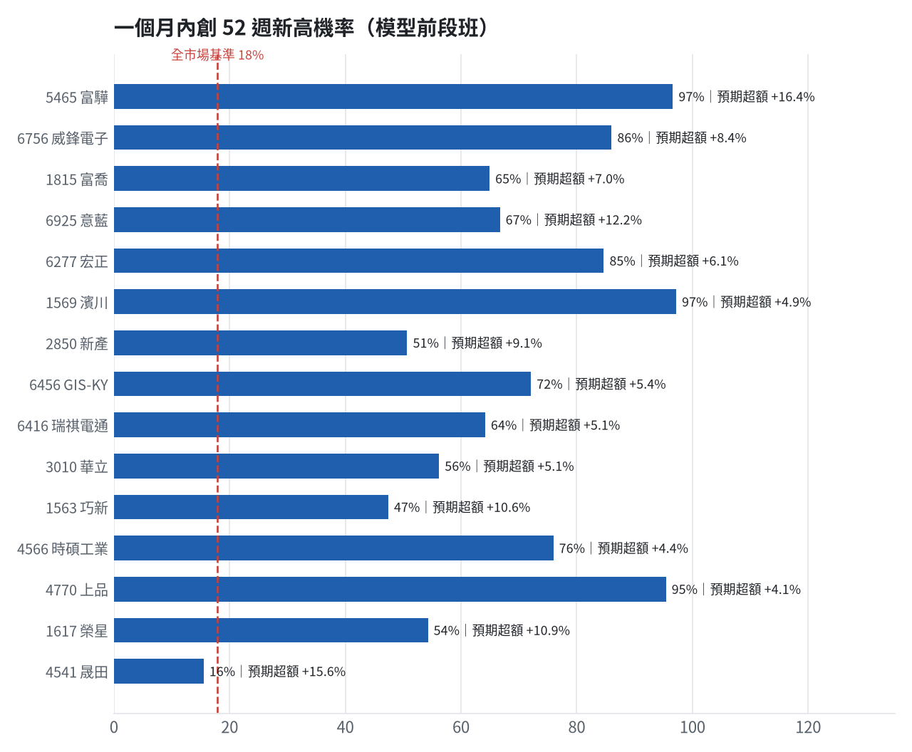
全市場一個月創新高潛力
• 掃描 703 檔上市櫃股票與 ETF
• 全市場基準創新高率 17.9%
• 模型：梯度提升樹，滾動時間外驗證
台股投資競賽 開盤前更新 2026-10-22 | 18

Slide 19
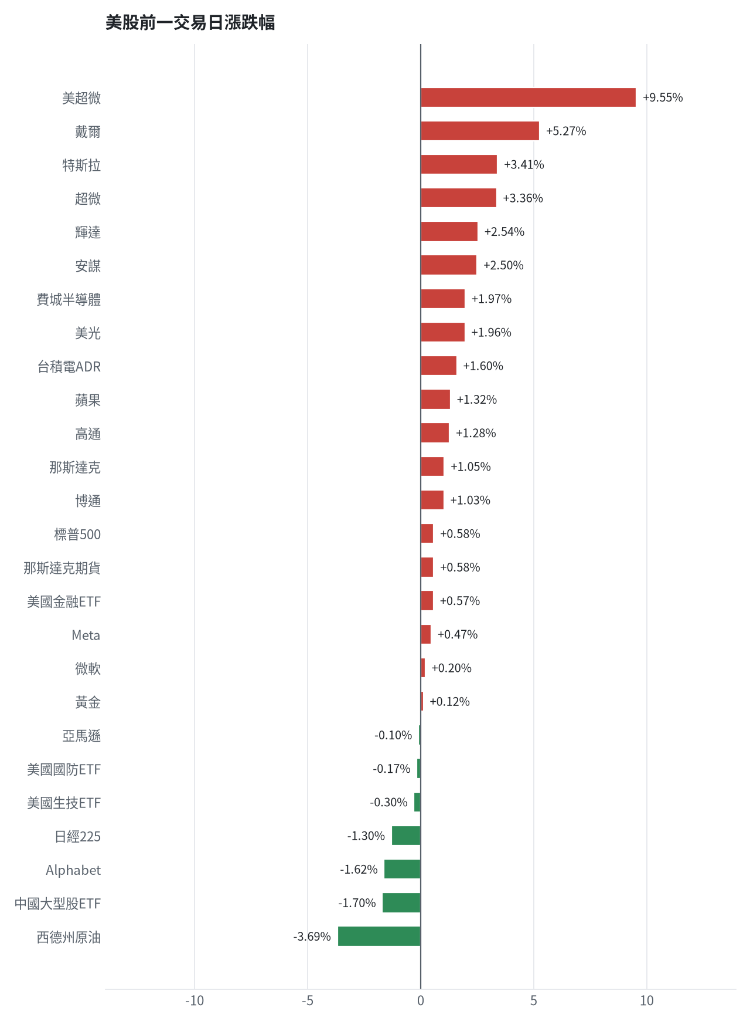
美股隔夜表現
台股投資競賽 開盤前更新 2026-10-22 | 19

Slide 20
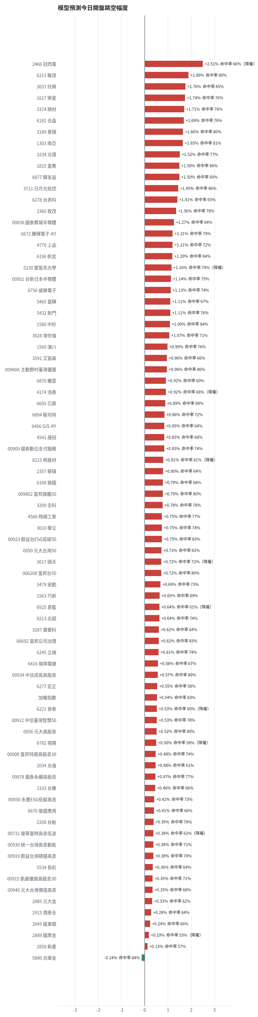
台股開盤預測（美股 → 台股）
• Ridge 迴歸：費半、那指期、台積電 ADR、VIX、匯率、產業對應美股
• 命中率＝樣本外方向命中率
• 低於 55% 或不如基準者降權
台股投資競賽 開盤前更新 2026-10-22 | 20

Slide 21
交易建議總表
動作 | 標的 | 數量 | 限價 | 停損 | 金額 | 權重
賣出 | 進攻｜6196 帆宣 | 0 張+716股 | 618.0 | - | 447,500 | -
賣出 | 進攻｜3189 景碩 | 0 張+546股 | 1020.0 | - | 565,110 | -
賣出 | 穩健｜5880 合庫金 | 24 張 | 27.7 | - | 672,000 | -
賣出 | 穩健｜2889 國票金 | 40 張+416股 | 16.7 | - | 683,030 | -
賣出 | 穩健｜2845 遠東銀 | 36 張+71股 | 13.1 | - | 477,941 | -
賣出 | 穩健｜2915 潤泰全 | 7 張+173股 | 57.0 | - | 413,165 | -
賣出 | 進攻｜1560 中砂 | 1 張+91股 | 868.0 | - | 956,807 | -
賣出 | 穩健｜2360 致茂 | 0 張+8股 | 1985.0 | - | 16,080 | -
買進 | 穩健｜2850 新產 | 2 張+684股 | 165.5 | 157.5 | 444,202 | 5.0%
買進 | 穩健｜4541 晟田 | 7 張 | 59.7 | 56.2 | 417,900 | 4.7%
買進 | 穩健｜3010 華立 | 4 張+511股 | 139.0 | 130.5 | 627,029 | 7.1%
買進 | 穩健｜2885 元大金 | 8 張+991股 | 71.3 | 67.8 | 641,058 | 7.3%
買進 | 進攻｜3591 艾笛森 | 28 張+851股 | 28.2 | 25.35 | 813,598 | 9.2%
買進 | 進攻｜3037 欣興 | 0 張+535股 | 1125.0 | 1010.0 | 601,875 | 6.8%
台股投資競賽 開盤前更新 2026-10-22 | 21

Slide 22
賣出 6196 帆宣｜0 張 + 716 股
賣出原因
• 風險警示：負面新聞：發行可轉換公司債，可能稀釋股權；股價偏弱，減碼三分之一
為何賣這個股數
• 觸發條件中最嚴重者決定賣出比例：33%；限價取最近價 × 0.99（不低於跌停價）以提高成交機率
• 賣出後剩餘 1,434 股
台股投資競賽 開盤前更新 2026-10-22 | 22

Slide 23
賣出 3189 景碩｜0 張 + 546 股
賣出原因
• 風險警示：負面新聞：EPS預估下修；股價偏弱，減碼三分之一
為何賣這個股數
• 觸發條件中最嚴重者決定賣出比例：33%；限價取最近價 × 0.99（不低於跌停價）以提高成交機率
• 賣出後剩餘 1,093 股
台股投資競賽 開盤前更新 2026-10-22 | 23

Slide 24
賣出 5880 合庫金｜24 張
賣出原因
• 換股計畫 → 獲利換股：已獲利 +44,705 元（+7.13%）先入袋；這檔一個月預期只剩 +2.38%，轉買 00915 凱基優選高股息30（預期 +6.00%）扣除換股成本後多 3.03%（門檻 1.0%），且收正報酬機率不低於原標的
為何賣這個股數
• 全數賣出 24 張（24,000 股），回收資金約 672,000 元，依分數重新配置到同一籃的買進候選（最佳替換標的 00915 凱基優選高股息30，實際買進股數受單一標的與產業上限約束，見買進明細）；部分換股會讓兩檔都表現平庸，因此一次換完
• 賣出後剩餘 0 股
台股投資競賽 開盤前更新 2026-10-22 | 24

Slide 25
賣出 2889 國票金｜40 張 + 416 股
賣出原因
• 換股計畫 → 獲利換股：已獲利 +34,783 元（+5.37%）先入袋；這檔一個月預期只剩 +2.80%，轉買 00915 凱基優選高股息30（預期 +6.00%）扣除換股成本後多 2.61%（門檻 1.0%），且收正報酬機率不低於原標的
為何賣這個股數
• 全數賣出 40 張又 416 股（共 40,416 股），回收資金約 683,030 元，依分數重新配置到同一籃的買進候選（最佳替換標的 00915 凱基優選高股息30，實際買進股數受單一標的與產業上限約束，見買進明細）；部分換股會讓兩檔都表現平庸，因此一次換完
• 賣出後剩餘 0 股
台股投資競賽 開盤前更新 2026-10-22 | 25

Slide 26
賣出 2845 遠東銀｜36 張 + 71 股
賣出原因
• 換股計畫 → 獲利換股：已獲利 +10,133 元（+2.17%）先入袋；這檔一個月預期只剩 +0.78%，轉買 00915 凱基優選高股息30（預期 +6.00%）扣除換股成本後多 4.63%（門檻 1.0%），且收正報酬機率不低於原標的
為何賣這個股數
• 全數賣出 36 張又 71 股（共 36,071 股），回收資金約 477,941 元，依分數重新配置到同一籃的買進候選（最佳替換標的 00915 凱基優選高股息30，實際買進股數受單一標的與產業上限約束，見買進明細）；部分換股會讓兩檔都表現平庸，因此一次換完
• 賣出後剩餘 0 股
台股投資競賽 開盤前更新 2026-10-22 | 26

Slide 27
賣出 2915 潤泰全｜7 張 + 173 股
賣出原因
• 換股計畫 → 獲利換股：已獲利 +416 元（+0.10%）先入袋；這檔一個月預期只剩 +2.00%，轉買 00915 凱基優選高股息30（預期 +6.00%）扣除換股成本後多 3.42%（門檻 1.0%），且收正報酬機率不低於原標的
為何賣這個股數
• 全數賣出 7 張又 173 股（共 7,173 股），回收資金約 413,165 元，依分數重新配置到同一籃的買進候選（最佳替換標的 00915 凱基優選高股息30，實際買進股數受單一標的與產業上限約束，見買進明細）；部分換股會讓兩檔都表現平庸，因此一次換完
• 賣出後剩餘 0 股
台股投資競賽 開盤前更新 2026-10-22 | 27

Slide 28
賣出 1560 中砂｜1 張 + 91 股
賣出原因
• 觸發停損：收盤 877.00 元 ≤ 停損價 936.69 元（成本 1017.82 元，損益 -13.84%）；同時風險警示：已跌破停損價 936.69（目前 875.0）：依紀律全數出場；法人近 5 日賣超 1,016 張，籌碼轉弱
為何賣這個股數
• 停損一律全數出場，避免虧損擴大；紀律優先於預測
• 賣出後剩餘 0 股
台股投資競賽 開盤前更新 2026-10-22 | 28

Slide 29
賣出 2360 致茂｜0 張 + 8 股
賣出原因
• 觸發停損：收盤 2010.00 元 ≤ 停損價 2069.91 元（成本 2365.62 元，損益 -15.03%）；同時風險警示：距停損價 2069.91 只剩 0.0%，先掛好停損單；負面新聞：現金增資發行普通股，可能稀釋股權；股價偏弱，減碼三分之一；法人近 5 日賣超 2,834 張，籌碼轉弱
為何賣這個股數
• 停損一律全數出場，避免虧損擴大；紀律優先於預測
• 賣出後剩餘 0 股
台股投資競賽 開盤前更新 2026-10-22 | 29

Slide 30
買進【穩健籃】2850 新產｜2 張 + 684 股｜限價 165.5
• 新產穩健分數高，一個月收正報酬機率65.6%，預期最大回檔-7.2%，且基本面良好。買進2張又684股，金額約444,202元，停損價為157.50元，訊號轉弱或持有滿10個交易日後再評估出場。
為何選擇這檔
【穩健籃】穩健分數 +0.85 達門檻（+0.20）；一個月收正報酬機率 65.6%、預期最大回檔 -7.2%，且未過熱
• 穩健模型：未來一個月收正報酬機率 65.6%（全市場基準 51.8%），預期最大回檔 -7.2%（回檔幅度排名全市場最小的前 15%）
• 持有到比賽結束（約 40 個交易日）：收正報酬機率 69.3%、預期報酬 +16.9%（模型估計，不是保證）
• 風險：60 日 β = 0.13（大盤漲跌 1% 時約變動 0.13%），日波動 1.78%
為何是這個股數
• 籃子配置：穩健籃佔目標持股 25% → 目標金額 1,982,889 元（已持有 71,300 元）
• 風險預算：總資產 8,812,842 元 × 每筆風險 0.8% × 信心係數 1.50（由穩健分數 +0.85 換算）= 105,754 元
• 停損距離：取 2×ATR14 = 7.86 與距 10 日低點 159.00 的距離 6.50 之較大者 = 7.86 元（進場 165.50 → 停損 157.50 元，4.7%）
• 風險法可買股數 = 105,754 ÷ 7.86 = 13,460 股
• 受「流動性上限（20 日均量 324 張 × 2%）」限制，下修至 6,485 股
• 穩健籃合計超過籃子上限，等比例下修 3,800 股
• 進場價：穩健籃不追價：限價取預測開盤價 165.71 與前一日收盤 165.5 的較低者 = 165.5
• 取整後：2 張又 684 股（共 2,684 股），金額約 444,202 元，佔總資產 5.0%
多買／少買原因
【多買】穩健分數 +0.85 高，信心係數 1.50 ≥ 1 放大部位
【多買】日均波動（ATR）2.4%，波動溫和 → 可承擔較多股數
【多買】一個月收正報酬機率 65.6%，可提高「正報酬晉級」機率
【多買】月營收年增 +23.3%，基本面支撐
【少買】成交量不足，為避免衝擊價格而少買
【少買】預期最大回檔 -7.2%，下檔風險偏大
出場計畫（賣出條件與張數）
• 停損：收盤跌破 157.50 元全數賣出 2 張又 684 股（共 2,684 股）
• 訊號轉弱（穩健分數 ≤ -0.30）先減碼一半
• 結單轉股：持有滿 10 個交易日後，綜合排名出現扣成本後預期多 1% 以上的股票就全部賣出換股；獲利已達 10% 時多 2% 就可以當天換
台股投資競賽 開盤前更新 2026-10-22 | 30

Slide 31
買進【穩健籃】4541 晟田｜7 張｜限價 59.7
• 晟田穩健分數高，一個月收正報酬機率61.6%，預期最大回檔-7.7%，且法人連續買超。買進7張，金額約417,900元，停損價為56.20元，訊號轉弱或持有滿10個交易日後再評估出場。
為何選擇這檔
【穩健籃】穩健分數 +0.84 達門檻（+0.20）；一個月收正報酬機率 61.6%、預期最大回檔 -7.7%，且未過熱
• 穩健模型：未來一個月收正報酬機率 61.6%（全市場基準 51.8%），預期最大回檔 -7.7%（回檔幅度排名全市場最小的前 18%）
• 持有到比賽結束（約 40 個交易日）：收正報酬機率 70.7%、預期報酬 +24.5%（模型估計，不是保證）
• 風險：60 日 β = 0.93（大盤漲跌 1% 時約變動 0.93%），日波動 1.88%
為何是這個股數
• 籃子配置：穩健籃佔目標持股 25% → 目標金額 1,982,889 元（已持有 71,300 元）
• 風險預算：總資產 8,812,842 元 × 每筆風險 0.8% × 信心係數 1.50（由穩健分數 +0.84 換算）= 105,754 元
• 停損距離：取 2×ATR14 = 3.41 與距 10 日低點 56.80 的距離 2.90 之較大者 = 3.41 元（進場 59.70 → 停損 56.20 元，5.7%）
• 風險法可買股數 = 105,754 ÷ 3.41 = 30,974 股
• 受「流動性上限（20 日均量 848 張 × 2%）」限制，下修至 16,967 股
• 穩健籃合計超過籃子上限，等比例下修 9,942 股
• 受可用資金限制，實際買 7,000 股
• 進場價：穩健籃不追價：限價取預測開盤價 60.31 與前一日收盤 59.79999923706055 的較低者 = 59.7
• 取整後：7 張（7,000 股），金額約 417,900 元，佔總資產 4.7%
• 零股 24 股只有 1,433 元，低於 14,035 元會被最低手續費 20 元拉高費率（約 1.40%），所以不買零股
多買／少買原因
【多買】穩健分數 +0.84 高，信心係數 1.50 ≥ 1 放大部位
【多買】日均波動（ATR）2.9%，波動溫和 → 可承擔較多股數
【多買】法人連續買超 4 日，籌碼穩定
【多買】一個月收正報酬機率 61.6%，可提高「正報酬晉級」機率
【多買】月營收年增 +30.2%，基本面支撐
【少買】成交量不足，為避免衝擊價格而少買
【少買】預期最大回檔 -7.7%，下檔風險偏大
出場計畫（賣出條件與張數）
• 停損：收盤跌破 56.20 元全數賣出 7 張（7,000 股）
• 訊號轉弱（穩健分數 ≤ -0.30）先減碼一半
• 結單轉股：持有滿 10 個交易日後，綜合排名出現扣成本後預期多 1% 以上的股票就全部賣出換股；獲利已達 10% 時多 2% 就可以當天換
台股投資競賽 開盤前更新 2026-10-22 | 31

Slide 32
買進【穩健籃】3010 華立｜4 張 + 511 股｜限價 139.0
• 華立穩健分數高，一個月收正報酬機率58.2%，預期最大回檔-7.2%，且月營收年增率高。買進4張又511股，金額約627,029元，停損價為130.50元，訊號轉弱或持有滿10個交易日後再評估出場。
為何選擇這檔
【穩健籃】穩健分數 +0.65 達門檻（+0.20）；一個月收正報酬機率 58.2%、預期最大回檔 -7.2%，且未過熱
• 穩健模型：未來一個月收正報酬機率 58.2%（全市場基準 51.8%），預期最大回檔 -7.2%（回檔幅度排名全市場最小的前 15%）
• 持有到比賽結束（約 40 個交易日）：收正報酬機率 57.9%、預期報酬 +6.6%（模型估計，不是保證）
• 風險：60 日 β = 0.51（大盤漲跌 1% 時約變動 0.51%），日波動 1.36%
為何是這個股數
• 籃子配置：穩健籃佔目標持股 25% → 目標金額 1,982,889 元（已持有 71,300 元）
• 風險預算：總資產 8,812,842 元 × 每筆風險 0.8% × 信心係數 1.31（由穩健分數 +0.65 換算）= 92,623 元
• 停損距離：取 2×ATR14 = 7.07 與距 10 日低點 130.50 的距離 8.50 之較大者 = 8.50 元（進場 139.00 → 停損 130.50 元，6.1%）
• 風險法可買股數 = 92,623 ÷ 8.50 = 10,897 股
• 穩健籃合計超過籃子上限，等比例下修 6,385 股
• 進場價：穩健籃不追價：限價取預測開盤價 140.04 與前一日收盤 139.0 的較低者 = 139.0
• 取整後：4 張又 511 股（共 4,511 股），金額約 627,029 元，佔總資產 7.1%
多買／少買原因
【多買】穩健分數 +0.65 高，信心係數 1.31 ≥ 1 放大部位
【多買】日均波動（ATR）2.5%，波動溫和 → 可承擔較多股數
【多買】月營收年增 +41.3%，基本面支撐
【少買】一個月收正報酬機率 58.2%，勝率普通
【少買】預期最大回檔 -7.2%，下檔風險偏大
出場計畫（賣出條件與張數）
• 停損：收盤跌破 130.50 元全數賣出 4 張又 511 股（共 4,511 股）
• 訊號轉弱（穩健分數 ≤ -0.30）先減碼一半
• 結單轉股：持有滿 10 個交易日後，綜合排名出現扣成本後預期多 1% 以上的股票就全部賣出換股；獲利已達 10% 時多 2% 就可以當天換
台股投資競賽 開盤前更新 2026-10-22 | 32

Slide 33
買進【穩健籃】2885 元大金｜8 張 + 991 股｜限價 71.3
• 元大金穩健分數高，一個月收正報酬機率60.4%，預期最大回檔-5.7%，且基本面良好。買進8張又991股，金額約641,058元，停損價為67.80元，訊號轉弱或持有滿10個交易日後再評估出場。
為何選擇這檔
【穩健籃】穩健分數 +0.46 達門檻（+0.20）；一個月收正報酬機率 60.4%、預期最大回檔 -5.7%，且未過熱
• 穩健模型：未來一個月收正報酬機率 60.4%（全市場基準 51.8%），預期最大回檔 -5.7%（回檔幅度排名全市場最小的前 7%）
• 持有到比賽結束（約 40 個交易日）：收正報酬機率 52.5%、預期報酬 +4.4%（模型估計，不是保證）
• 風險：60 日 β = 0.65（大盤漲跌 1% 時約變動 0.65%），日波動 1.46%
為何是這個股數
• 籃子配置：穩健籃佔目標持股 25% → 目標金額 1,982,889 元（已持有 71,300 元）
• 風險預算：總資產 8,812,842 元 × 每筆風險 0.8% × 信心係數 1.07（由穩健分數 +0.46 換算）= 75,702 元
• 停損距離：取 2×ATR14 = 3.49 與距 10 日低點 68.30 的距離 3.00 之較大者 = 3.49 元（進場 71.30 → 停損 67.80 元，4.9%）
• 風險法可買股數 = 75,702 ÷ 3.49 = 21,718 股
• 穩健籃合計超過籃子上限，等比例下修 12,726 股
• 進場價：穩健籃不追價：限價取預測開盤價 71.53 與前一日收盤 71.30000305175781 的較低者 = 71.3
• 取整後：8 張又 991 股（共 8,991 股），金額約 641,058 元，佔總資產 7.3%
多買／少買原因
【多買】穩健分數 +0.46 高，信心係數 1.07 ≥ 1 放大部位
【多買】日均波動（ATR）2.4%，波動溫和 → 可承擔較多股數
【多買】一個月收正報酬機率 60.4%，可提高「正報酬晉級」機率
【多買】月營收年增 +22.7%，基本面支撐
【少買】預期最大回檔 -5.7%，下檔風險偏大
出場計畫（賣出條件與張數）
• 停損：收盤跌破 67.80 元全數賣出 8 張又 991 股（共 8,991 股）
• 訊號轉弱（穩健分數 ≤ -0.30）先減碼一半
• 結單轉股：持有滿 10 個交易日後，綜合排名出現扣成本後預期多 1% 以上的股票就全部賣出換股；獲利已達 10% 時多 2% 就可以當天換
台股投資競賽 開盤前更新 2026-10-22 | 33

Slide 34
買進【進攻籃】3591 艾笛森｜28 張 + 851 股｜限價 28.2
• 艾笛森綜合分數高，一個月預期超額報酬排名全市場前1%，且月營收年增率高。買進28張又851股，金額約813,598元，停損價為25.35元，目標突破52週高點33.34元，訊號轉弱或持有滿10個交易日後再評估出場。
為何選擇這檔
【進攻籃】綜合分數 +0.59 達門檻（+0.30）；一個月模型預期超額報酬排名全市場前 1%、創新高機率 41.3%
• 一個月模型：創 52 週新高機率 41.3%（全市場基準 17.9%，排名前 22%），預期超額報酬 +11.73%（排名前 1%）
• 距 52 週高點 -16.8%（52 週高 33.34，現價 27.75）
• 動能：近 20 日 +5.2%、近 60 日 +3.0%，相對大盤 20 日 +7.1%、60 日 +1.6%
為何是這個股數
• 籃子配置：進攻籃佔目標持股 75% → 目標金額 5,948,668 元（已持有 5,193,192 元）
• 風險預算：總資產 8,812,842 元 × 每筆風險 0.8% × 信心係數 1.24（由綜合分數 +0.59 換算）= 87,423 元
• 停損距離：取 2×ATR14 = 2.89 與距 10 日低點 25.30 的距離 2.90 之較大者，但不超過進場價 10%（2.82） = 2.82 元（進場 28.20 → 停損 25.35 元，10.0%）
• 風險法可買股數 = 87,423 ÷ 2.82 = 31,001 股
• 進攻籃合計超過籃子上限，等比例下修 2,150 股
• 進場價：限價 = 預測開盤價 28.02 × (1 + 0.5%) = 28.2，提高成交機率
• 取整後：28 張又 851 股（共 28,851 股），金額約 813,598 元，佔總資產 9.2%
多買／少買原因
【多買】綜合分數 +0.59 高，信心係數 1.24 ≥ 1 放大部位
【多買】月營收年增 +40.6%，基本面支撐
【多買】使用融資（自備 40%）放大部位：進攻籃允許融資，且融資借款仍在總資產 30% 上限內
【少買】日均波動（ATR）5.2%，波動大 → 停損距離遠 → 股數少
【少買】一個月內創新高機率 41.3%，勝率普通故保守配置
出場計畫（賣出條件與張數）
• 一個月目標：突破 52 週高點 33.34 元（距現價 16.8%）即確認創新高，續抱讓獲利奔跑
• 停損：收盤跌破 25.35 元全數賣出 28 張又 851 股（共 28,851 股）
• 訊號轉弱（綜合分數 ≤ -0.30）先減碼一半
台股投資競賽 開盤前更新 2026-10-22 | 34

Slide 35
買進【進攻籃】3037 欣興｜0 張 + 535 股｜限價 1125.0
• 欣興綜合分數達門檻，一個月預期超額報酬排名全市場前11%，且受惠輝達擴大產能利多。買進535股，金額約601,875元，停損價為1010.00元，目標突破52週高點1420.0元，訊號轉弱或持有滿10個交易日後再評估出場。
為何選擇這檔
【進攻籃】綜合分數 +0.34 達門檻（+0.30）；一個月模型預期超額報酬排名全市場前 11%、創新高機率 23.5%
• 一個月模型：創 52 週新高機率 23.5%（全市場基準 17.9%，排名前 34%），預期超額報酬 +5.79%（排名前 11%）
• 距 52 週高點 -22.5%（52 週高 1420.0，現價 1100.0）
• 動能：近 20 日 +12.1%、近 60 日 +31.1%，相對大盤 20 日 +14.0%、60 日 +25.1%
為何是這個股數
• 籃子配置：進攻籃佔目標持股 75% → 目標金額 5,948,668 元（已持有 5,193,192 元）
• 風險預算：總資產 8,812,842 元 × 每筆風險 0.8% × 信心係數 0.92（由綜合分數 +0.34 換算）= 64,774 元
• 停損距離：取 2×ATR14 = 147.86 與距 10 日低點 1040.00 的距離 85.00 之較大者，但不超過進場價 10%（112.50） = 112.50 元（進場 1125.00 → 停損 1010.00 元，10.0%）
• 風險法可買股數 = 64,774 ÷ 112.50 = 576 股
• 進攻籃合計超過籃子上限，等比例下修 40 股
• 進場價：限價 = 預測開盤價 1119.39 × (1 + 0.5%) = 1125.0，提高成交機率
• 取整後：535 股（零股），金額約 601,875 元，佔總資產 6.8%
多買／少買原因
【多買】月營收年增 +64.7%，基本面支撐
【多買】使用融資（自備 40%）放大部位：進攻籃允許融資，且融資借款仍在總資產 30% 上限內
【少買】綜合分數 +0.34 普通，信心係數 0.92 < 1 縮小部位
【少買】日均波動（ATR）6.7%，波動大 → 停損距離遠 → 股數少
【少買】一個月內創新高機率 23.5%，勝率普通故保守配置
出場計畫（賣出條件與張數）
• 一個月目標：突破 52 週高點 1420.0 元（距現價 22.5%）即確認創新高，續抱讓獲利奔跑
• 停損：收盤跌破 1010.00 元全數賣出 535 股（零股）
• 訊號轉弱（綜合分數 ≤ -0.30）先減碼一半
台股投資競賽 開盤前更新 2026-10-22 | 35

Slide 36
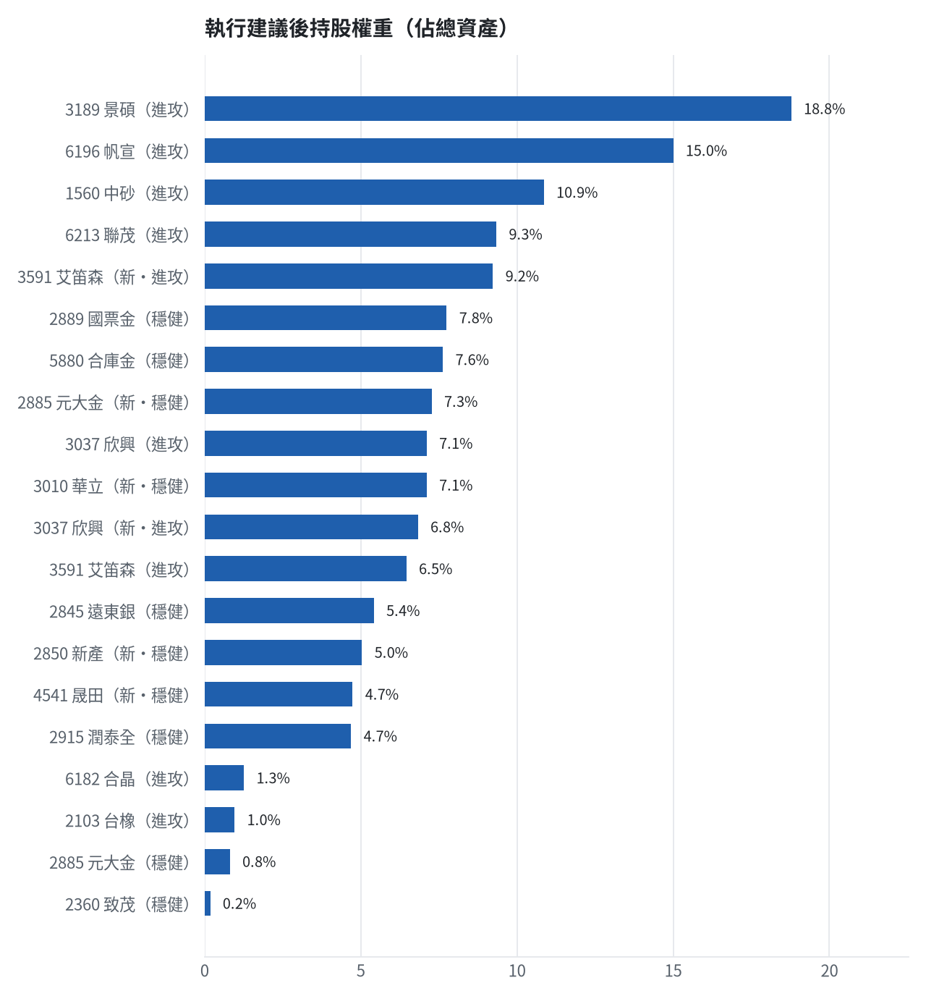
執行後持股配置
• 期貨戶轉入證券戶：274,300 元
台股投資競賽 開盤前更新 2026-10-22 | 36

Slide 37
競賽規則檢查
項目 | 結果 | 說明
禁止交易權證 | 通過 | 無權證標的
目前持股率 ≥ 70% | 通過 | 目前 96.3%（每日收盤檢查，未達扣報酬率 0.2%）
執行建議後持股率 ≥ 70% | 通過 | 預估 89.0%（目標 90%）；注意只算實際成交，掛單未成交不算
交易過的標的 ≥ 5（每日收盤追蹤） | 通過 | 已成交 14 檔＋本次建議 = 17 檔；執行後持有 11 檔（未達每次扣報酬率 0.2%）
總交易筆數 ≥ 10 | 通過 | 累計 88 筆＋本次建議 14 筆 = 102 筆；剩餘 26 個交易日
融資借款在自訂上限內 | 通過 | 融資借款 849,284 元 / 上限 2,643,853 元（總資產 30%）
累積報酬為正（才列入排名） | 注意 | 目前累積報酬 -11.87%
台股投資競賽 開盤前更新 2026-10-22 | 37

Slide 38
模型健康度與調整 Agent
指標 | 樣本 | 表現
大盤隔夜跳空命中率 | 27 | 85.2%
個股隔夜跳空命中率 | 881 | 70.5%
一個月推薦實際超額報酬 | 1070 | +0.80%
一個月推薦實際創新高比例 | 1070 | 43.9%
回測：前 20 名創新高率 / 基準 | 4 | 86.5% / 30.3%
回測：前 20 名月超額報酬 | 4 | +6.15%
• 目前未偵測到重大失誤，參數維持不變
台股投資競賽 開盤前更新 2026-10-22 | 38

Slide 39
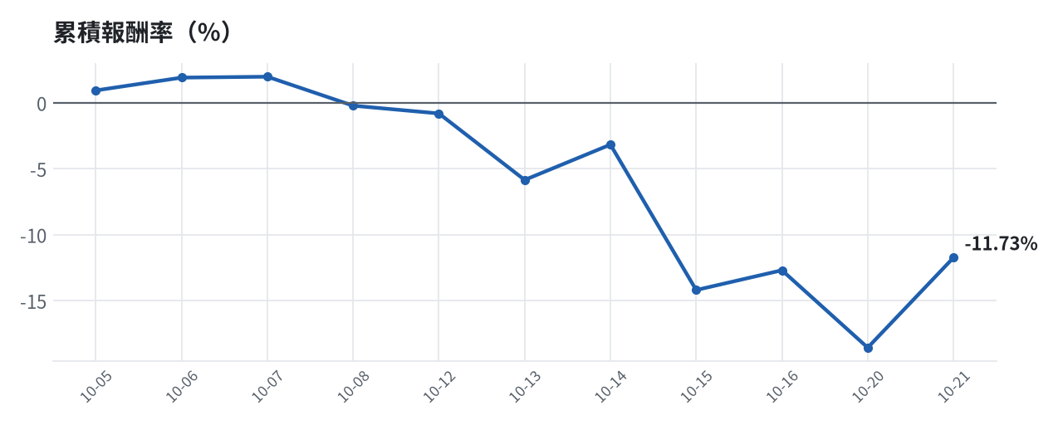
累積報酬走勢
台股投資競賽 開盤前更新 2026-10-22 | 39

